Slide 1
第2章 复合数据结构
list

Slide 2
复合数据结构
Compound data types (复合数据结构) are used to group together other values
序列（list）
元组（tuple）
字典（dict）
集合（set）
squares = [1, 4, 9, 16, 25]
t = ((12345, 54321, 'hello!'), (1, 2, 3, 4), (3.14,))
d = {'Name': 'Wang', 'Age': 7, 'Class': 'First'}
s = {1, 2, 3}

Slide 3
复合数据结构
复合数据结构是程序设计中经常用到的数据存储方式，几乎每一种程序设计语言都提供了类似的数据结构，如C语言中的数组
Python中常用的复合数据结构有列表（list）、元组（tuple）、字典（dict）、集合（set）、字符串（str）等
除字典和集合之外，列表、元组、字符串等序列均支持双向索引：
  第一个元素下标为0，第二个元素下标为1，以此类推；
  最后一个元素下标为-1，倒数第二个元素下标为-2，以此类推

Slide 4
Mutable vs. Immutable
Objects whose value can change are said to be mutable; objects whose value is unchangeable once they are created are called immutable.
The value of an immutable container object that contains a reference to a mutable object can change when the latter’s value is changed; however the container is still considered immutable, because the collection of objects it contains cannot be changed.
So, immutability is not strictly the same as having an unchangeable value, it is more subtle. An object’s mutability is determined by its type; for instance, numbers, strings and tuples are immutable, while lists and dictionaries are mutable.

Slide 5
列表
列表是Python中内置可变序列，是若干元素的有序集合。列表中的每一个数据称为元素，列表的所有元素放在一对中括号 [ 和 ] 中，并使用逗号分隔开
当列表元素增加或删除时，列表对象自动进行扩展或收缩内存，保证元素之间没有缝隙
在Python中，一个列表中的数据类型可以各不相同，可以同时分别为整数、实数、字符串等基本类型，甚至是列表、元组、字典、集合以及其他自定义类型的对象。例如：
[1, 2, 3, 4]
['apple', 'orange', 'pear']
['spam', 2.0, 5, [10, 20]]
[['file1', 200, 7], ['file2', 160, 9], False, None]

Slide 6
列表方法
方法 | 说明
list.append(x) | 将元素x添加至列表尾部
list.extend(L) | 将列表L中所有元素添加至列表尾部
list.insert(index, x) | 在列表指定位置index处添加元素x
list.remove(x) | 在列表中删除首次出现的指定元素
list.pop([index]) | 删除并返回列表对象指定位置的元素
list.clear() | 删除列表中所有元素，但保留列表对象，该方法在Python2中没有
list.index(x) | 返回值为x的首个元素的下标
list.count(x) | 返回指定元素x在列表中的出现次数
list.reverse() | 对列表元素进行原地逆序
list.sort() | 对列表元素进行原地排序
list.copy() | 返回列表对象的浅拷贝，该方法在Python2中没有

Slide 7
列表的创建
使用“=”直接将一个列表赋值给变量即可创建列表对象：
>>> my_list = ['a', 'b', 'mpilgrim', 'z', 'example']
>>> my_list = [] # 创建空列表
也可以使用list()函数将元组、range对象、字符串或其他类型的可迭代对象类型的数据转换为列表：
>>> my_list = list((3, 5, 7, 9, 11))
>>> my_list
[3, 5, 7, 9, 11]
>>> list(range(1, 10, 2))
[1, 3, 5, 7, 9]
>>> list('hello world')
['h', 'e', 'l', 'l', 'o', ' ', 'w', 'o', 'r', 'l', 'd']
>>> my_list = list() # 创建空列表

Slide 8
Built-in Function: range()
内置函数range()的语法为：
range([start,] stop[, step])
其接收3个参数，第一个参数表示起始值（默认为0），第二个参数表示终止值（结果中不包括这个值），第三个参数表示步长（默认为1）
该函数在Python 3中返回一个range可迭代对象，在Python 2中返回一个包含若干整数的列表。另外，Python 2还提供了一个内置函数xrange()（Python 3中不提供该函数），语法与range()函数一样，但是返回xrange可迭代对象，类似于Python 3的range()函数，其特点为惰性求值，而不是像range()函数一样返回列表。例如下面的Python 2.7代码：
>>> range(10)
[0, 1, 2, 3, 4, 5, 6, 7, 8, 9]
>>> xrange(10)
xrange(10)
>>> list(xrange(10))
[0, 1, 2, 3, 4, 5, 6, 7, 8, 9]

Slide 9
Built-in Function: range()
使用Python 2处理大数据或较大循环范围时，建议使用xrange()函数来控制循环次数或处理范围，以获得更高的效率。例如下面的Python 2代码对range()和xrange()的运行效率进行了简单的对比。
import time
import math
start = time.time()
for j in range(100000000):
1+1
print time.time()-start
start = time.time()
for j in xrange(100000000):
1+1
print time.time()-start
上面的代码运行结果为
15.7339999676
11.7339999676

Slide 10
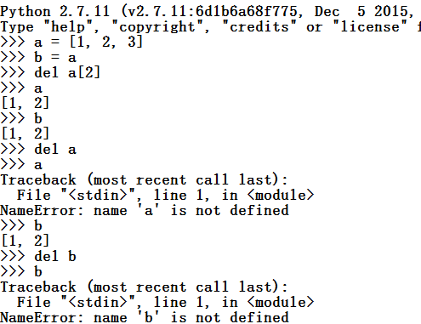
列表的删除
当不再使用时，使用del命令删除整个列表，如果列表对象所指向的值不再有其他对象指向，Python将同时删除该值

Slide 11
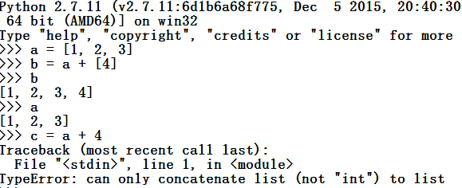
列表元素的增加
可以使用“+”运算符来实现将元素添加到列表中的功能。虽然这种用法在形式上比较简单也容易理解，但严格意义上来讲，这并不是真的为列表添加元素，而是创建一个新列表，并将原列表中的元素和新元素依次复制到新列表的内存空间。由于涉及大量元素的复制，该操作速度较慢，在涉及大量元素添加时不建议使用该方法

Slide 12
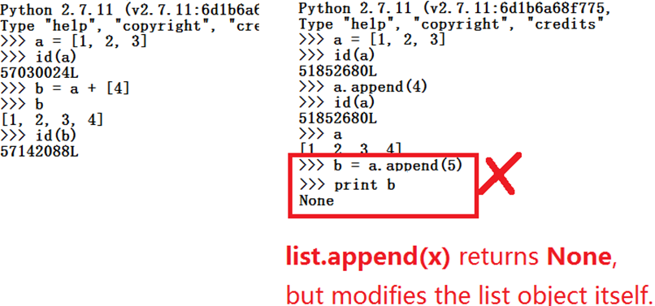
列表元素的增加
使用列表对象的 append() 方法，原地修改列表，是真正意义上的在列表尾部添加元素，速度较快

Slide 13
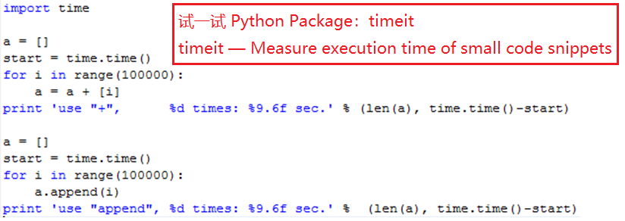

列表元素的增加
以下分别重复执行100000次“+”运算和append()方法为列表插入元素，并比较这两种方法的运行时间。
在代码中，使用time模块的time()函数返回当前时间，然后运行代码之后计算时间差。

Slide 14
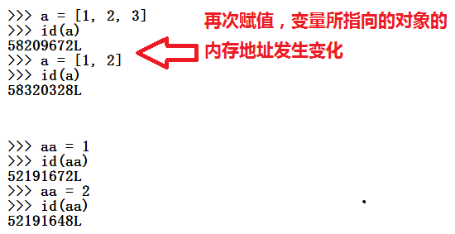
列表元素的增加
当为变量赋新值时，并不是真的直接修改变量的值，而是使变量指向新的对象

Slide 15
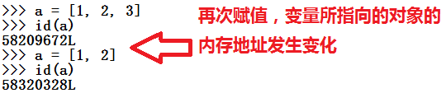
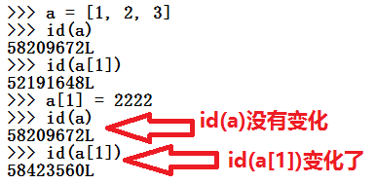
列表元素的增加
对于列表、集合、字典等可变序列类型而言，情况稍微复杂一些。以列表为例，列表中包含的是元素值的引用，而不是直接包含元素值。如果是直接修改序列变量的值，则与Python普通变量的情况是一样的：
而如果是通过下标来修改序列中元素的值，或通过可变序列对象自身提供的方法来增加和删除元素时，序列对象在内存中的起始地址不变的，仅仅是被改变值的元素地址发生变化：

Slide 16
列表元素的增加
>>> a = [1, 2, 4]
>>> b = [1, 2, 3]
>>> a == b
False
>>> id(a) == id(b)
False
>>> id(a[0]) == id(b[0])
True
>>> a = [1, 2, 3]
>>> id(a)
25289752
>>> a.append(4)
>>> id(a)
25289752
>>> a.remove(3)
>>> a
[1, 2, 4]
>>> id(a)
25289752
>>> a[0] = 5
>>> a
[5, 2, 4]
>>> id(a)
25289752

Slide 17
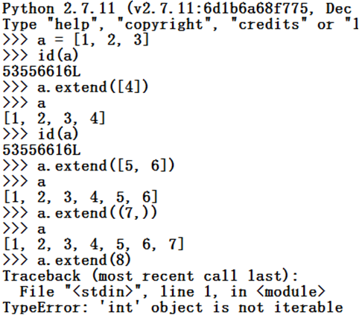
列表元素的增加
使用列表对象的extend()方法可以将另一个迭代对象的所有元素添加至该列表对象的尾部。通过extend()方法来增加列表元素不改变其内存首地址，属于原地操作。

Slide 18
append() vs. extend()
append(): Appends object at end.
gives you: [1, 2, 3, [4, 5]]
extend(): Extends list by appending elements from the iterable.
gives you: [1, 2, 3, 4, 5]
x = [1, 2, 3]
x.append([4, 5])
print x
x = [1, 2, 3]
x.extend([4, 5])
print x

Slide 19
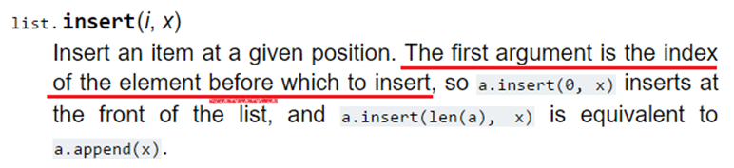
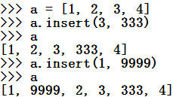
列表元素的增加
使用列表对象的insert()方法将元素添加至列表的指定位置

Slide 20
列表元素的增加
应尽量从列表尾部进行元素的增加与删除操作
列表的insert()可以在列表的任意位置插入元素，但由于列表的自动内存管理功能，insert()方法会涉及到插入位置之后所有元素的移动，这会影响处理速度
类似的还有后面介绍的remove()方法以及使用pop()函数弹出列表非尾部元素和使用del命令删除列表非尾部元素的情况

Slide 21
列表元素的增加
使用 * 运算符来扩展列表对象，将列表与整数相乘，生成一个新列表，新列表是原列表中元素的重复。
>>> a = [3, 5, 7]
>>> b = a
>>> id(a)
57091464
>>> id(b)
57091464
>>> a = a*3
>>> a
[3, 5, 7, 3, 5, 7, 3, 5, 7]
>>> b
[3, 5, 7]
>>> id(a)
57092680
>>> id(b)
57091464

Slide 22
列表元素的增加
需要注意的是，当使用 * 运算符将包含列表的列表重复并创建新列表时，并不创建元素的复制，而是创建已有对象的引用。因此，当修改其中一个值时，相应的引用也会被修改，例如下面的代码：
>>> x = [[None] * 2] * 3
>>> x
[[None, None], [None, None], [None, None]]
>>> x[0][0] = 5
>>> x
[[5, None], [5, None], [5, None]]
>>> x = [[1, 2, 3]] * 3
>>> x[0][0] = 10
>>> x
[[10, 2, 3], [10, 2, 3], [10, 2, 3]]

Slide 23
列表元素的增加
五种方法：
  +
  append()
  extend()
  insert()
  *

Slide 24
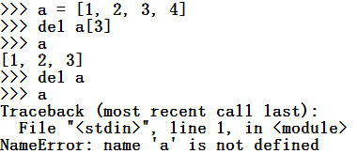
列表元素的删除
使用del命令删除列表中的指定位置上的元素。前面已经提到过，del命令也可以直接删除整个列表

Slide 25
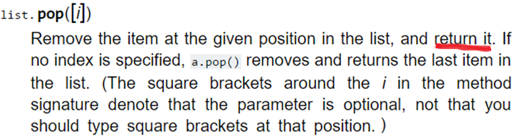
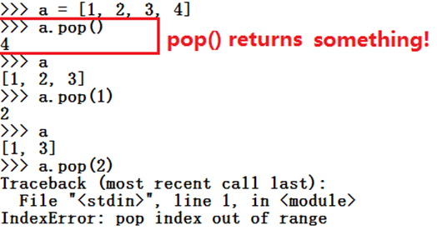
列表元素的删除
使用列表的pop()方法删除并返回指定（默认为最后一个）位置上的元素，如果给定的索引超出了列表的范围则抛出异常

Slide 26
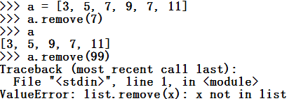

列表元素的删除
使用列表对象的remove()方法删除首次出现的指定元素，如果列表中不存在要删除的元素，则抛出异常

Slide 27
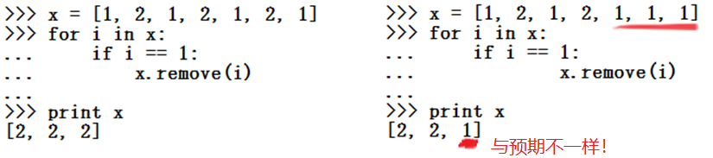
列表元素的删除
有时需要删除列表中指定元素的所有重复，大家会很自然地想到使用“循环+remove()”的方法
但是具体操作时很有可能会出现意料之外的错误
代码运行没有出现错误，但结果却是错的
或者代码不稳定，对某些数据处理结果是正确的，而对某些数据处理结果却是错误的

Slide 28
列表元素的删除
两组数据的本质区别在于，第一组数据中没有连续的“1”，而第二组数据中存在连续的“1”。
每当插入或删除一个元素之后，该元素位置后面所有元素的索引就都改变了。
详见跟踪执行如下程序：
my_list = [1, 2, 1, 2, 1, 1, 1]
for idx, val in enumerate(my_list):
if val == 1:
my_list.remove(val)
print my_list

Slide 29

列表元素的删除
方法1（正确，但不要这么做）：
方法2（正确，但不要这么做）：
方法3（很好，就这么做。Pythonic Way!!!）：
my_list = [1, 2, 1, 2, 1, 1, 1]
for val in my_list[:]: # shallow copy
if val == 1:
my_list.remove(val)
while 1 in my_list:
my_list.remove(1)
[val for val in my_list if val != 1]

Slide 30
Be Pythonic!
Pythonic means code that doesn't just get the syntax right but that follows the conventions of the Python community and uses the language in the way it is intended to be used.
https://stackoverflow.com/questions/25011078/what-does-pythonic-mean
https://blog.startifact.com/posts/older/what-is-pythonic.html

Slide 31
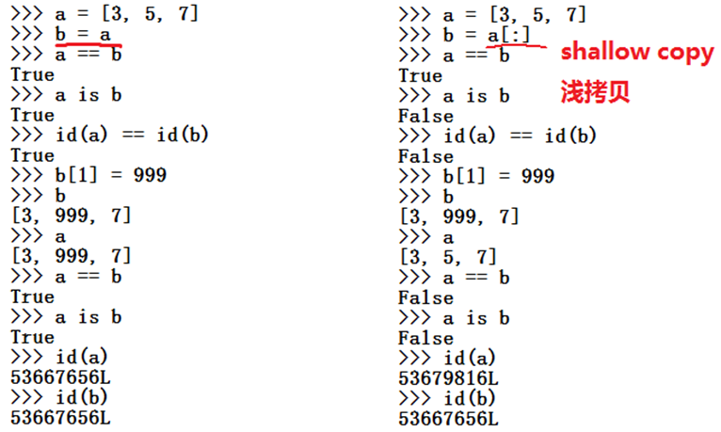
切片可以返回列表的浅拷贝
切片返回的是列表元素的浅拷贝 (shallow copy)

Slide 32
浅拷贝（Shallow Copy）
Normal assignment operations will simply point the new variable towards the existing object.
The difference between shallow and deep copying is only relevant for compound objects (objects that contain other objects, like lists or class instances):
  A shallow copy constructs a new compound object and then (to the extent possible) inserts references into it to the objects found in the original.
  A deep copy constructs a new compound object and then, recursively, inserts copies into it of the objects found in the original.

Slide 33
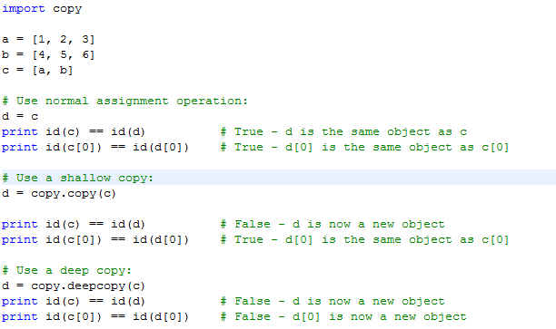

Shallow Copy vs. Deep Copy

Slide 34
切片操作
切片是Python序列的重要操作之一，适用于列表、元组、字符串、range对象等类型
切片使用2个冒号分隔的3个数字来完成，第一个数字表示切片开始位置（默认为0），第二个数字表示切片截止（但不包含）位置（默认为列表长度），第三个数字表示切片的步长（默认为1），当步长省略时可以顺便省略最后一个冒号
可以使用切片来截取列表中的任何部分，得到一个新列表，也可以通过切片来修改和删除列表中部分元素，甚至可以通过切片操作为列表对象增加元素
与使用下标访问列表元素的方法不同，切片操作不会因为下标越界而抛出异常，而是简单地在列表尾部截断或者返回一个空列表，代码具有更强的健壮性

Slide 35
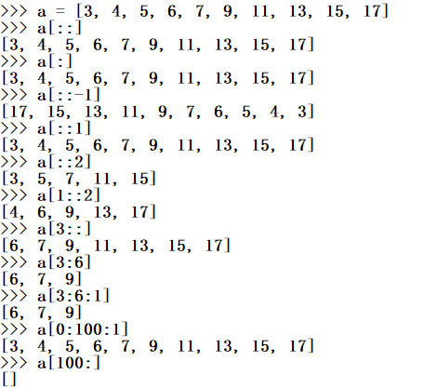
切片操作

Slide 36
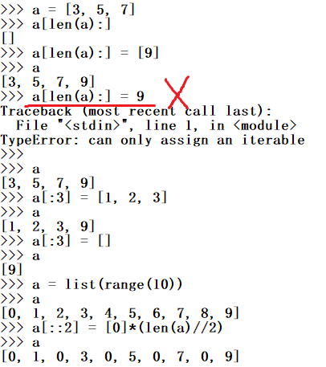
切片操作
可以使用切片来原地修改列表内容

Slide 37
切片操作
使用del与切片结合来删除列表元素
>>> a = [3, 5, 7, 9, 11]
>>> del a[:3]
>>> a
[9, 11]

Slide 38

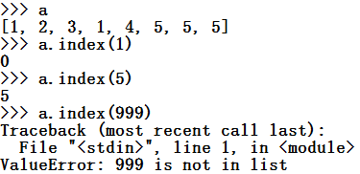
列表元素的访问
使用列表对象的index()方法获取指定元素首次出现的下标
若列表对象中不存在指定元素，则抛出异常

Slide 39

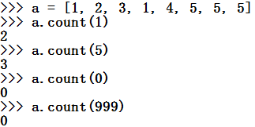
列表元素的计数
使用列表对象的count()方法统计指定元素在列表对象中出现的次数

Slide 40
成员资格判断
使用“in”关键字来判断一个值是否存在于列表中，返回结果为“True”或“False”
>>> a = [3, 4, 5]
>>> 3 in a
True
>>> 18 in a
False
>>> b = [[1], [2], [3]]
>>> 3 in b
False
>>> 3 not in b
True
>>> [3] in b
True

Slide 41
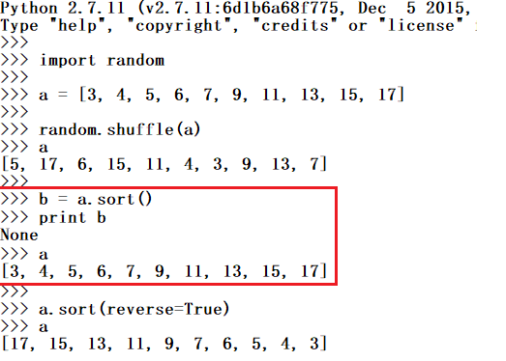
列表排序
使用列表对象的sort()方法进行原地排序，支持多种不同的排序方法

Slide 42
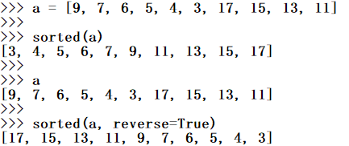
列表排序
使用内置函数 sorted() 对列表进行排序并返回新列表，而原列表不变

Slide 43
列表排序
使用列表对象的reverse()方法将元素原地逆序
>>> a = [3, 4, 5, 6, 7, 9, 11, 13, 15, 17]
>>> a.reverse()
>>> a
[17, 15, 13, 11, 9, 7, 6, 5, 4, 3]

Slide 44
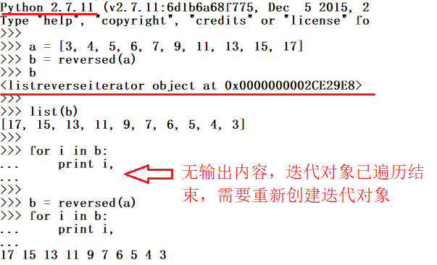
列表排序
使用内置函数 reversed() 对列表元素进行逆序排列并返回迭代对象

Slide 45
用于序列操作的常用内置函数
len(列表)：返回列表中的元素个数，同样适用于元组、字典、字符串等等
max(列表)、 min(列表)：返回列表中的最大或最小元素，同样适用于元组、range
sum(列表)：对数值型列表的元素进行求和运算，对非数值型列表运算则出错，同样适用于元组、range

Slide 46
Built-in Function: zip
zip(列表1,列表2,…) 将多个列表对应位置元素组合为元组，并返回包含这些元组的列表
>>> a = [1,2,3]
>>> b = [4,5,6]
>>> c = [7,8,9]
>>> d = zip(a, b, c)
>>> d
[(1, 4, 7), (2, 5, 8), (3, 6, 9)]
而在Python 3中则需要这样使用：
>>> a = [1, 2, 3]
>>> b = [4, 5, 6]
>>> c = zip(a, b)
>>> c
<zip object at 0x0000000003728908>
>>> list(c)
[(1, 4), (2, 5), (3, 6)]

Slide 47
列表推导式
列表推导式（list comprehension）是Python程序开发时应用最多的技术之一。列表推导式使用非常简洁的方式来快速生成满足特定需求的列表，代码具有很强的可读性
>>> a = [x*x for x in range(10)]
相当于：
>>> a = []
>>> for x in range(10):
a.append(x*x)

Slide 48
列表推导式
使用列表推导式实现嵌套列表的平铺
>>> vec = [[1, 2, 3], [4, 5, 6], [7, 8, 9]]
>>> [num for elem in vec for num in elem]
[1, 2, 3, 4, 5, 6, 7, 8, 9]
列出当前文件夹下所有Python源文件
>>> [filename for filename in os.listdir('.') if filename.endswith('.py')]
过滤不符合条件的元素
>>> a = [-1, -4, 6, 7.5, -2.3, 9, -11]
>>> [i for i in a if i > 0]
[6, 7.5, 9]

Slide 49
列表推导式
在列表推导式中使用多个循环，实现多序列元素的任意组合，并且可以结合条件语句过滤特定元素
>>> [(x, y) for x in range(3) for y in range(3)]
[(0, 0), (0, 1), (0, 2), (1, 0), (1, 1), (1, 2), (2, 0), (2, 1), (2, 2)]
>>> [(x, y) for x in [1, 2, 3] for y in [3, 1, 4] if x != y]
[(1, 3), (1, 4), (2, 3), (2, 1), (2, 4), (3, 1), (3, 4)]

Slide 50
列表推导式
列表推导式中可以使用函数或复杂表达式
>>> def f(v):
if v % 2 == 0:
v = v ** 2
else:
v = v + 1
return v
>>> [f(v) for v in [2, 3, 4, -1] if v > 0]
[4, 4, 16]
>>> [v**2 if v%2 == 0 else v+1 for v in [2, 3, 4, -1] if v>0]
[4, 4, 16]

Slide 51
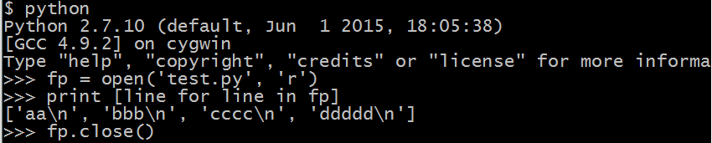
列表推导式
列表推导式支持文件对象迭代
例如，假设当前目录下的文件test.py有如下4行内容：
aa
bbb
cccc
ddddd

Slide 52
列表推导式
使用列表推导式生成100以内的所有素数（在大于1的自然数中，除了1和它本身以外不再有其他因数的数）

Slide 53
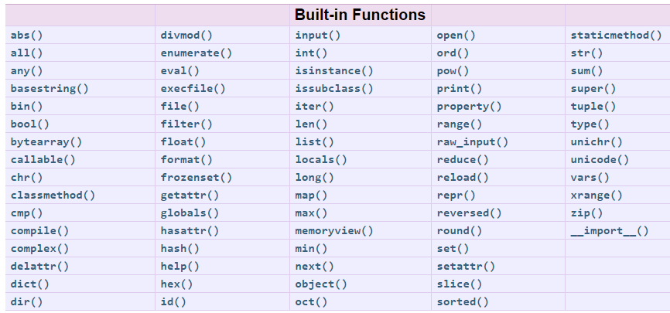
Built-in Functions
https://docs.python.org/2/library/functions.html

Slide 54
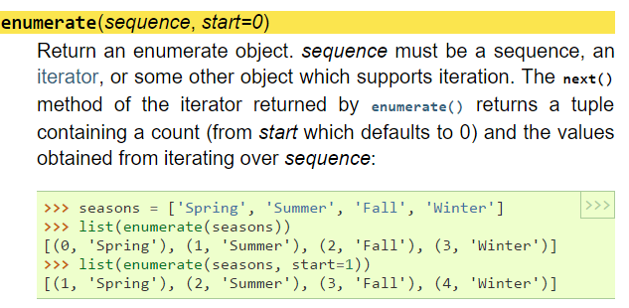
Built-in Function: enumerate

Slide 55
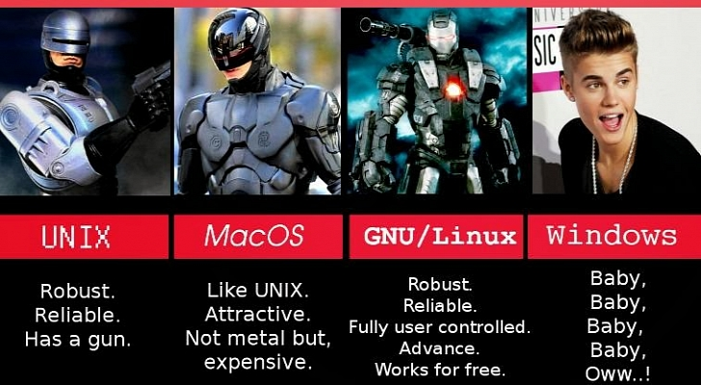
Use Linux

Slide 56
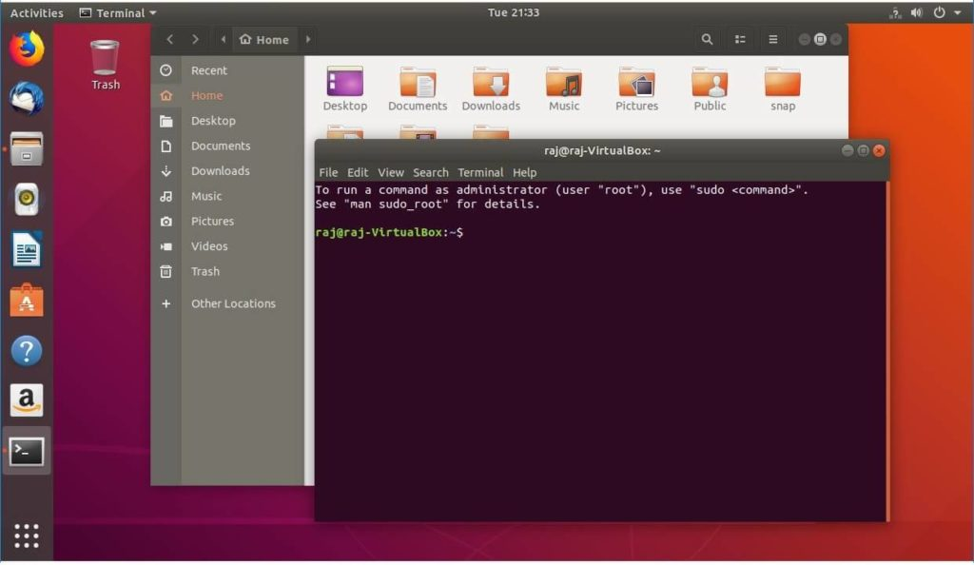
比如Ubuntu
https://www.ubuntu.com/index_kylin
在Windows上安装双系统时，稍有不慎就可能将原Windows系统损坏或将某个硬盘格式化，造成数据丢失。所以安装前一定要仔细读安装帮助文档

Slide 57

或者Debian
https://www.debian.org/

Slide 58



或者你想学一点
很棒的容器技术：Docker
https://www.docker.com/
Image source: https://www.yamu.lk/event/docker-colombo-meetup
Disclaimer: I don’t have any commercial relationship with the author or the publisher of this book.

Slide 59
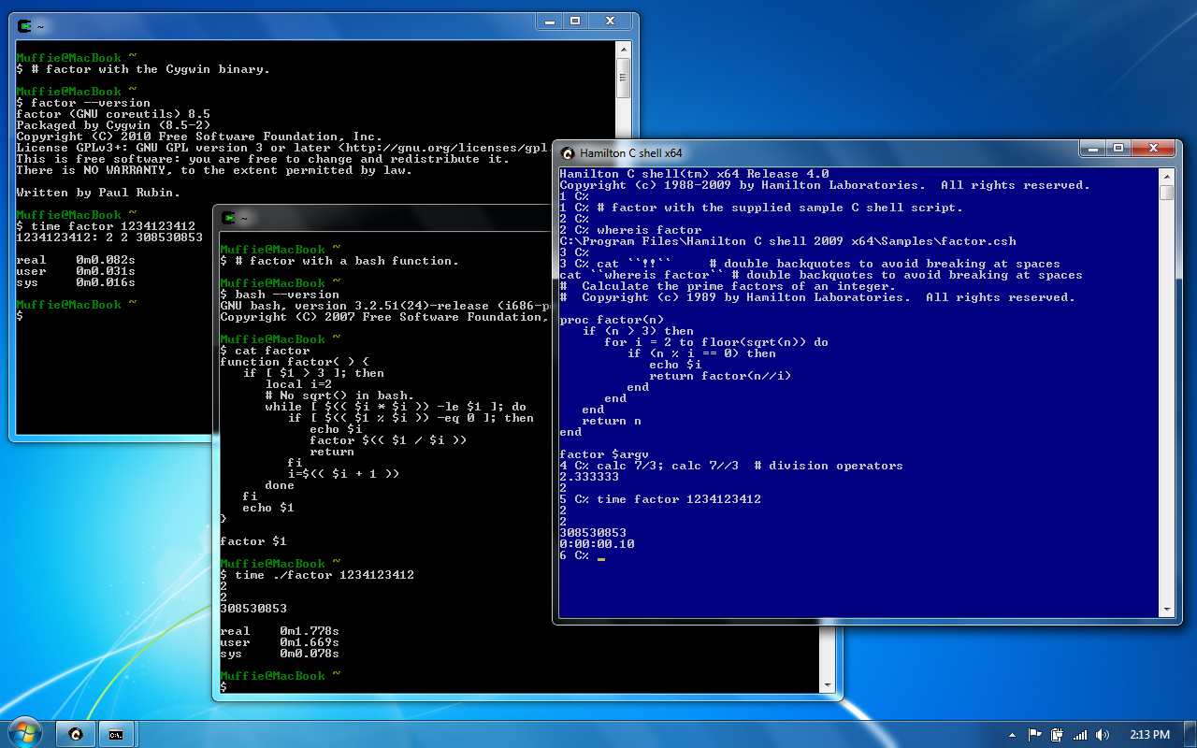
Linux-like environment for Windows: Cygwin
Cygwin是许多自由软件的集合，用于在Microsoft Windows上，运行类Unix系统
https://www.cygwin.com/

Slide 60
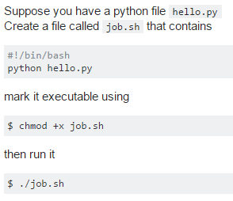
在Linux下运行Python脚本
方法一（不要这样做）：

Slide 61
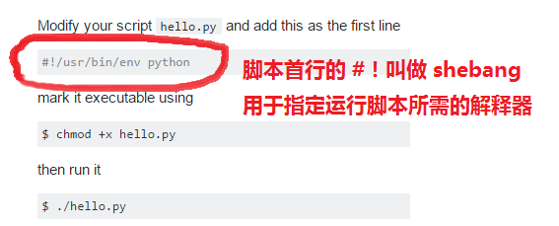
在Linux下运行Python脚本
方法二：

Slide 62
在Linux下运行Python脚本
hello.py
在shell下运行：
$ ./hello.py
#!/usr/bin/env python
def say_something():
print 'hello there!'
if __name__ == '__main__':
say_something()

Slide 63
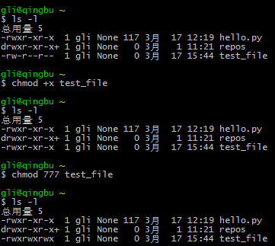
chmod 命令
4表示可读权限(r), 2表示可写权限(w)， 1表示可执行权限(x)

Slide 64
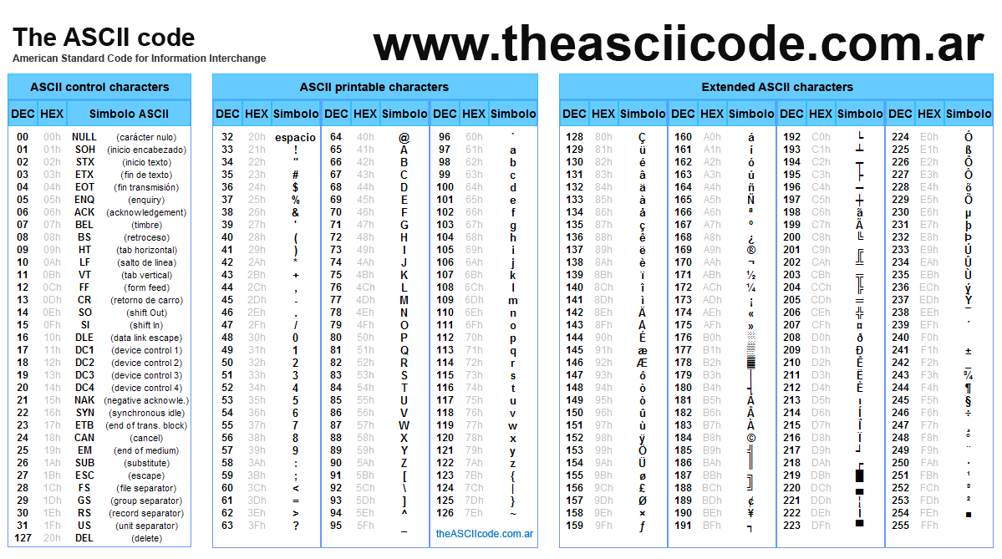
ASCII Code

Slide 65
番外：深入理解“动态类型”
在Python中，我们并不需要，也不会声明所要使用的“变量”的确切类型，但变量还可以工作
当输入a = 3时，Python如何知道那个a代表了一个整数呢？
动态类型：Python语言灵活性的根源
在Python中，类型是在运行过程中自动决定的，而不是通过代码声明

Slide 66
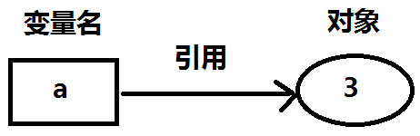
“赋值语句a = 3”
注意区别：
变量/变量名 (Variable)
对象 (Object)

Slide 67
“赋值语句a = 3”发生了什么？
当遇到“a = 3”时，Python做了如下三件事：
创建一个对象来代表值3
创建一个变量a，如果它还没有被创建的话
将变量a与新的对象3相“连接”
注：变量和对象保存在内存中的不同位置。变量a是对象3的一个引用，用指针实现这种关系

Slide 68
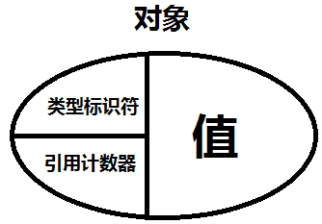
“类型”的概念属于对象，而不是变量！
“变量”永远不会有任何的和它关联的类型信息或约束。“类型”的概念是存在于“对象”中而不是“变量”中。
“对象”知道自己的类型。每个对象都包含了一个头部信息，其中标记了这个对象的类型，和其被引用的次数。

Slide 69
变量是“通用”的
Python中的类型是与对象相关联，而不是与变量关联。
变量只是在特定的时间点，简单的引用了一个特定的对象而已。
变量引用的对象可以随意改变：
每当一个变量被赋予一个新的对象时，之前的对象所占用的内存空间就会被回收（如果它没有被其它的变量或对象所引用的话）
垃圾收集：当对象的“引用计数器”为零时自动回收对象所占内存空间
a = 3
a = 'spam'
a = 1.23

Slide 70
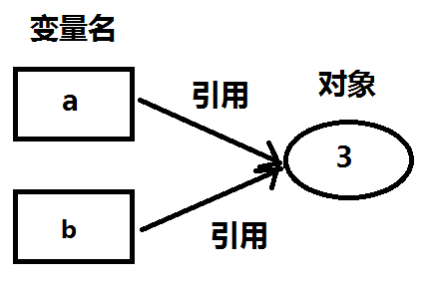

共享引用
共享引用：多个变量引用了同一个对象
经过以上两个赋值语句，变量a和b都引用了相同的对象
也就是说，变量a和b指向了相同的内存空间。该内存空间是通过运行常量表达式3创建的）

Slide 71
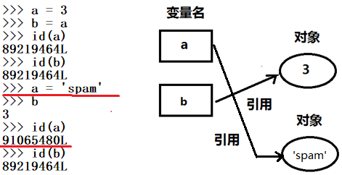
共享引用
变得复杂些，注意下图中的语句 a = ‘spam’。它创建了一个新的对象（字符串‘spam’ ），并让变量a引用它。这样并不会改变变量b的值，也就是说，变量b还是引用原始的对象，即整数3
右图显示了最终运行完赋值语句 a = ‘spam’ 后的变量和对象。注意变量a引用了由常量表达式‘spam’ 所创建的新对象，而变量b仍引用原始的对象3

Slide 72
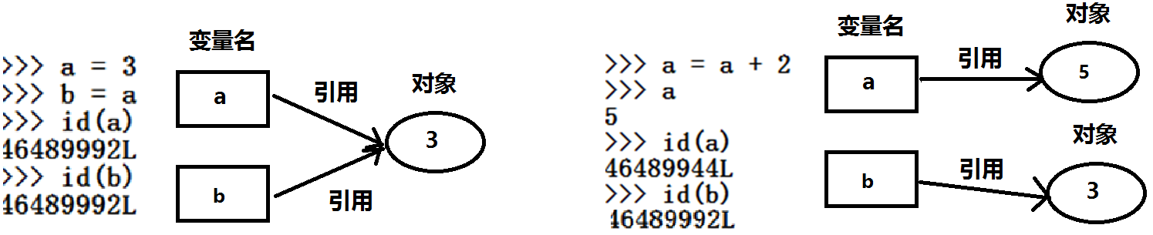
共享引用
一开始，如左图所示，变量a引用对象3，变量b引用与a相同的对象
如右图所示， a = a + 2，执行这句之后，变量a改为引用“3 + 2”的计算结果，也就是5（5是一个新的对象）
事实上，是没有办法改变对象3的值的，因为整数是不可变的。也就是说，没有办法在原处修改它（整数）
因此，给一个变量赋新值，并不是替换了原始的对象，而是生成一个新对象，再让这个变量引用这个新对象

Slide 73
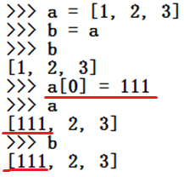
共享引用和在原处修改
然而，对于像列表这样支持在原处修改的对象而言，情况有所不同：
变量a引用了一个包含1、2、3的列表对象
a[0]引用对象1、a[1]引用对象2
赋值语句 b = a 使得变量a和变量b引用了相同的列表对象
赋值语句 a[0] = 111 改变了a所引用的列表对象的一个元素（而这个元素通过引用，原来指向对象1，现在指向新的对象111）
由于变量a和b都引用了相同的列表对象，所以对a[0]的修改也会影响b

Slide 74
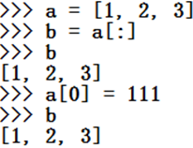
共享引用和在原处修改
然而，对于像列表这样支持在原处修改的对象而言，情况有所不同：
如果不想要上面的现象发生，就需要Python的对象拷贝

Slide 75
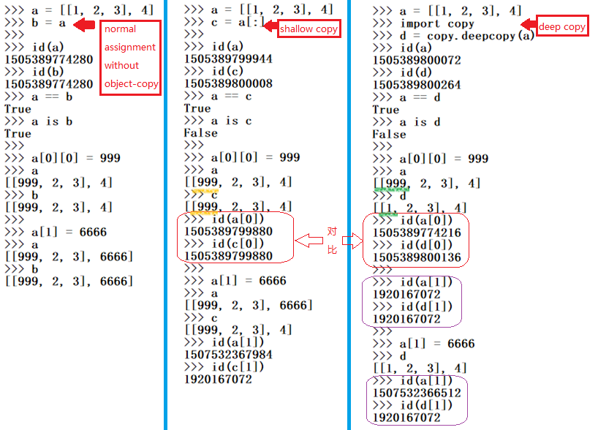
列表的列表, 情况有些复杂…
答案在这里：https://stackoverflow.com/questions/28684154/python-copy-a-list-of-lists

